Slide 1
تأثیر رژیم غذایی مدیترانه‌ای بر دیابت نوع 2
ارائه برای رشته علوم تغذیه

Slide 2
تعریف و ماهیت دیابت نوع 2
اختلال مزمن متابولیک با هیپرگلیسمی ناشی از مقاومت به انسولین و نقص ترشح آن
درگیری کبد/عضله/بافت چربی؛ التهاب مزمن خفیف؛ استرس اکسیداتیو؛ دیس‌فانکشن میتوکندری
عوارض: قلبی–عروقی، نفروپاتی، نوروپاتی، رتینوپاتی، کبد چرب غیرالکلی (NAFLD)
Notes:
T2D = insulin resistance + beta-cell dysfunction

Slide 3
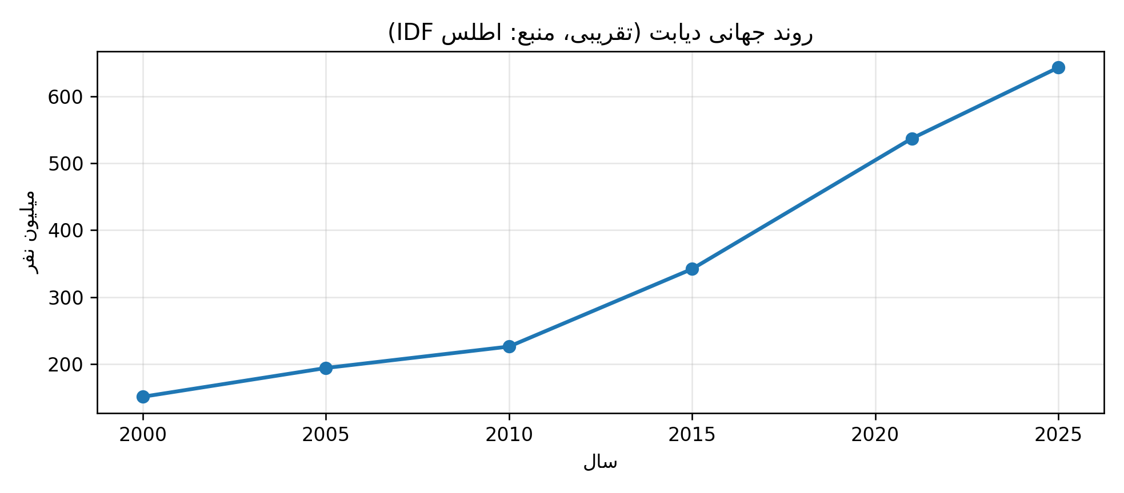
اپیدمیولوژی و روند شیوع

Slide 4
عوامل خطر و تفاوت‌های جمعیتی
سن، سابقه خانوادگی، چاقی مرکزی، کم‌تحرکی
الگوی غذایی پرکالری/فراوری‌شده؛ وضعیت اجتماعی–اقتصادی
تفاوت‌های منطقه‌ای/جغرافیایی در شیوع و سن شروع

Slide 5
روند شیوع در سال‌های اخیر

Slide 6
درمان‌های موجود برای T2D
اصلاح سبک زندگی (تغذیه، فعالیت بدنی، خواب، مدیریت استرس)
داروها: متفورمین، SGLT2i، GLP-1 RA، انسولین (در صورت نیاز)
محدودیت‌ها: عوارض، هزینه، پایبندی — تغذیه پایه درمان است

Slide 7
درمان‌های مکمل
مشاوره تغذیه‌ای/رفتاری، آموزش خودمدیریتی، کاهش استرس
مکمل‌ها فقط با شواهد و احتیاط؛ تداخلات دارویی بررسی شود
الگوها: Mediterranean, DASH, Low-carb (انتخاب شخصی‌سازی‌شده)

Slide 8
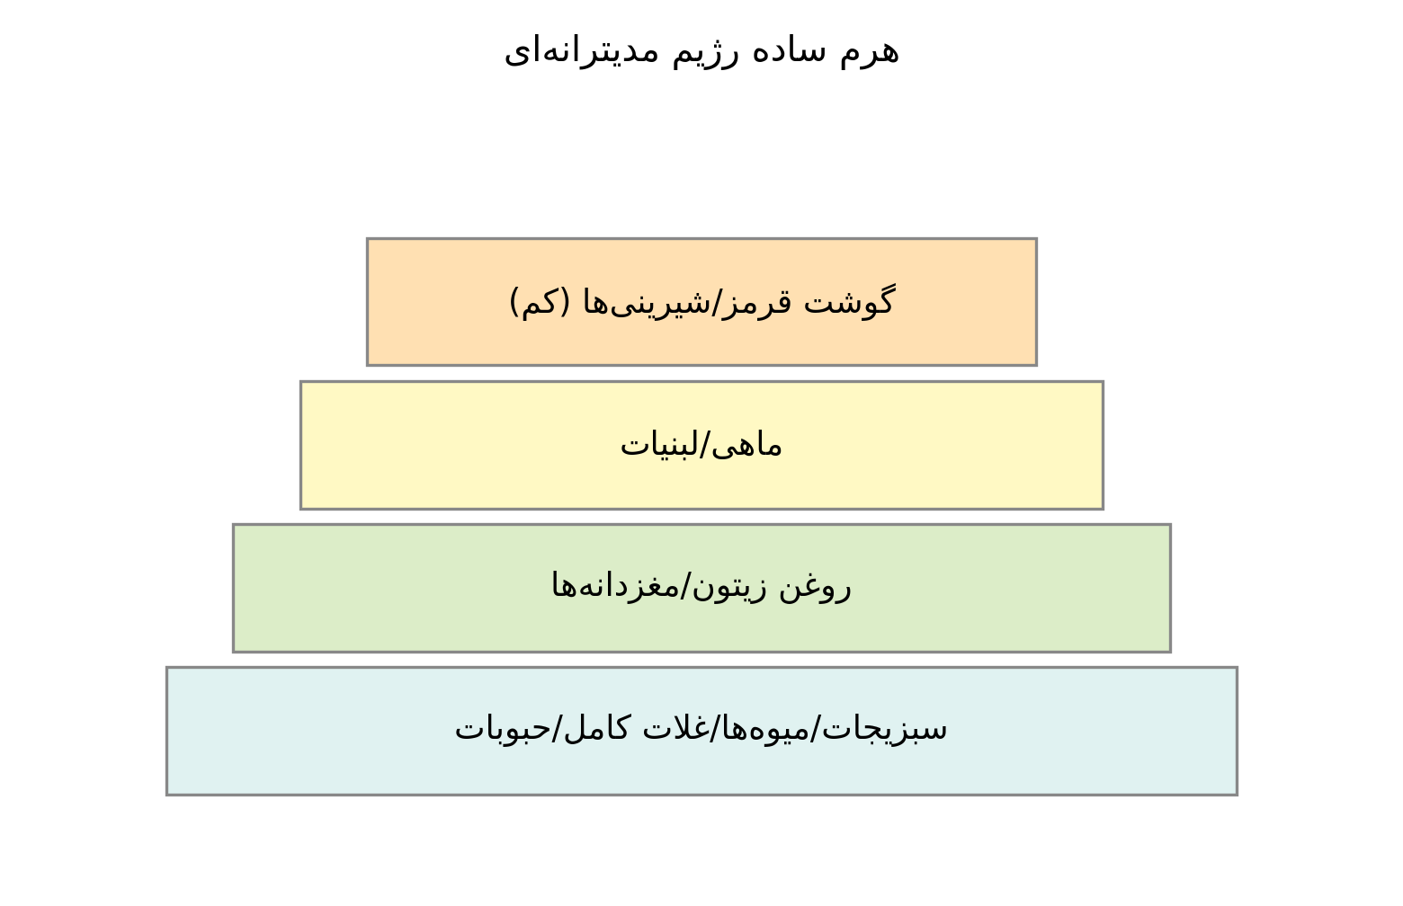
رژیم مدیترانه‌ای: سوخت متفاوت برای بدن

Slide 9
کاربردهای شناخته‌شده رژیم مدیترانه‌ای
کاهش ریسک CVD، بهبود فشارخون و لیپیدها
بهبود NAFLD، برخی سرطان‌ها، سلامت شناخت و خلق
کاهش خطر دیابت و بهبود کنترل قند در مبتلایان

Slide 10
چرا مدیترانه‌ای برای T2D مفید است؟
فیبر بالا → کاهش شاخص گلیسمی و افزایش سیری
MUFA/PUFA → بهبود حساسیت به انسولین و پروفایل لیپیدی
پلی‌فنول‌ها → ضدالتهاب/آنتی‌اکسیدان؛ بهبود سیگنالینگ انسولین
تنوع و انعطاف‌پذیری → پایبندی بهتر و پایدارتر

Slide 11
مقدمه مکانیسم‌ها
مسیرها: التهاب، میتوکندری، گلوتامات/تحریک‌سمّیت، ایمنی، میکروبیوم، هورمون‌های روده
از جزء غذایی → تغییرات مولکولی/سیستمی → پیامدهای بالینی
Notes:
Concept map across multiple pathways

Slide 12
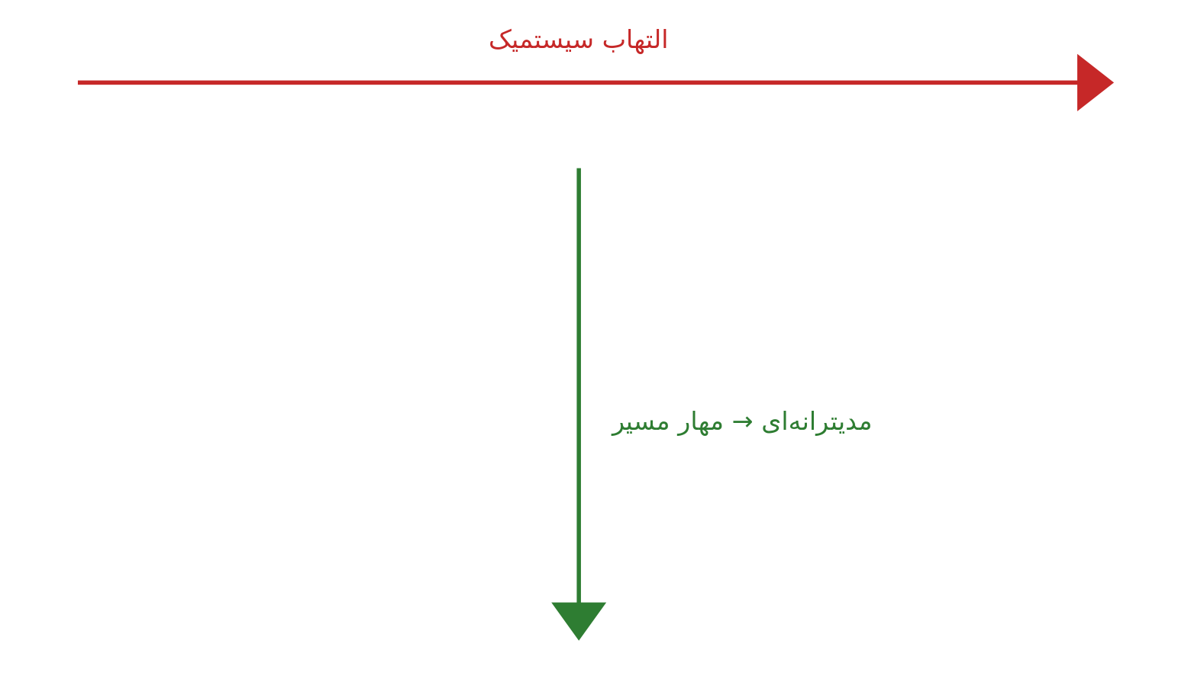
1) کاهش التهاب (Neuroinflammation ↓)

Slide 13
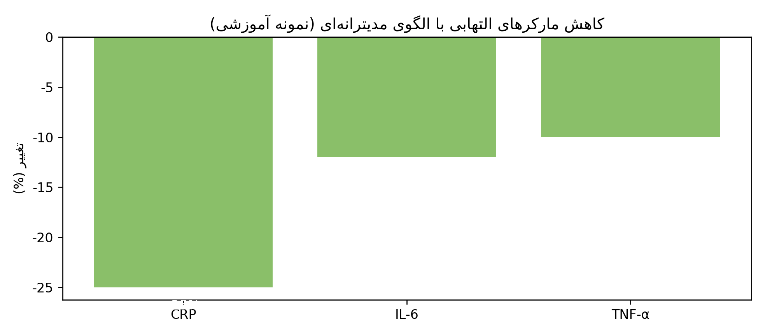
نتیجه کاهش التهاب

Slide 14
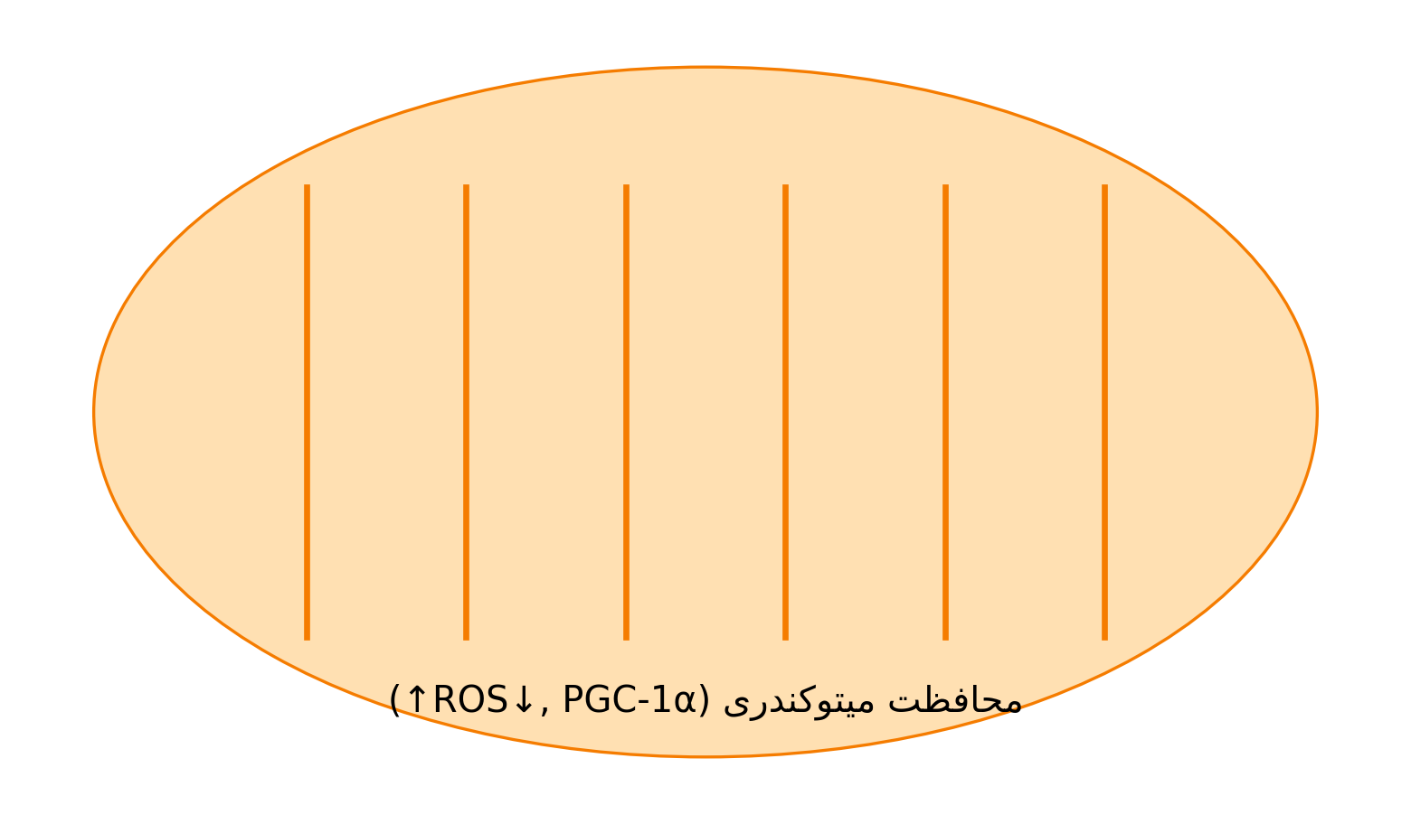
2) محافظت میتوکندریایی و بهبود انرژی

Slide 15
آسیب میتوکندری در T2D
افزایش ROS و افت تولید ATP، اختلال عملکرد سلول β
لیپوتوکسیسیته و گلوکوتوکسیسیته → مقاومت به انسولین
ارتباط با پیشرفت عوارض میکرو/ماکروواسکولار

Slide 16
متابولیسم در رژیم مدیترانه‌ای
کنترل بار گلیسمی وعده‌ها؛ کاهش واریانس قند پس از غذا
بهبود پروفایل لیپیدی و نشانگرهای التهابی
کمک به مدیریت وزن و سیری پایدار

Slide 17
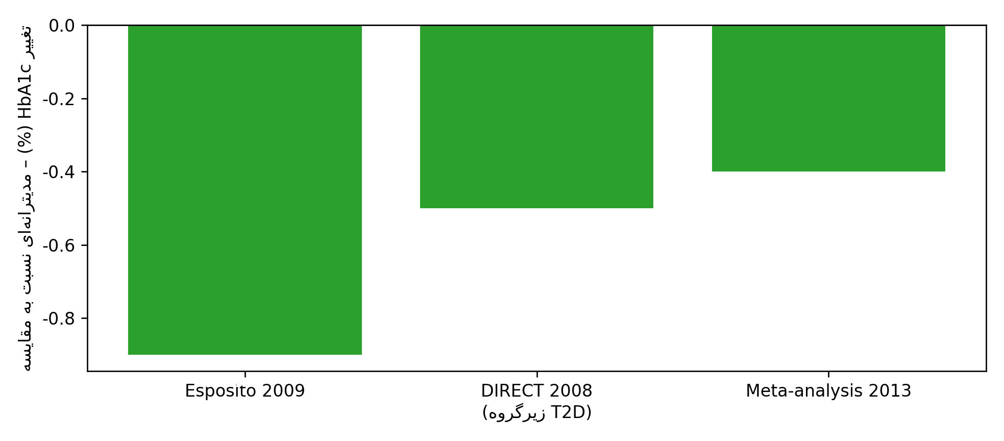
اثرات محافظتی بر شاخص‌های بالینی

Slide 18
3) تنظیم سیستم گلوتامات و کاهش Excitotoxicity
در عوارض عصبی T2D، اختلال تنظیم گلوتامات/NMDA/AMPA گزارش شده
پلی‌فنول‌ها و امگا-3 ممکن است انتقال‌دهنده‌ها/گیرنده‌ها را تعدیل کنند (شواهد پیش‌بالینی)

Slide 19
نتیجه تنظیم گلوتامات
کاهش بالقوه درد نوروپاتیک/تحریک‌سمّیت
بهبود شناخت/خلق در برخی مطالعات غیر T2D؛ شواهد انسانی مستقیم محدود

Slide 20
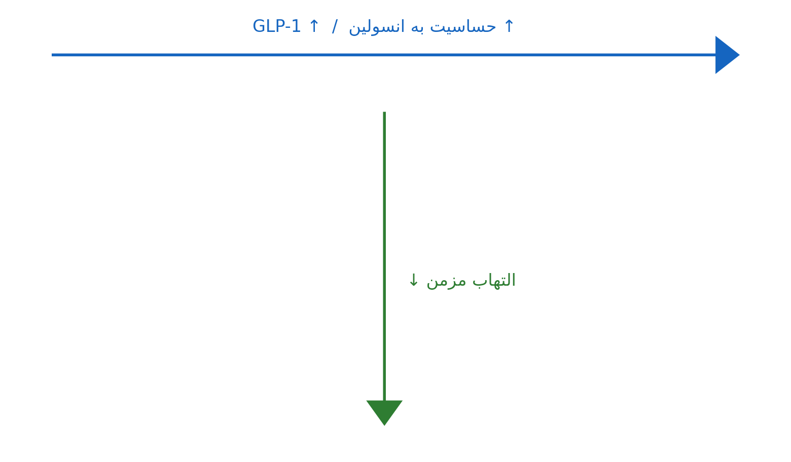
مکانیسم مکمل: تعدیل سیستم ایمنی

Slide 21
4) تعدیل میکروبیوم روده
افزایش SCFA (بوتیرات) → GLP-1 ↑ و حساسیت به انسولین ↑
افزایش گونه‌های مفید مانند Akkermansia و Faecalibacterium

Slide 22
تأثیر بر متابولیسم سیستمیک
GLP-1 و PYY ↑ → کنترل اشتها/گلوکز بهتر
سیگنالینگ اسیدهای صفراوی (FXR/TGR5) → بهبود گلوکز/چربی

Slide 23
مهار التهاب مزمن و اندوتوکسمی متابولیک

Slide 24
5) پتانسیل تسهیل رمیلیناسیون (عوارض عصبی T2D)
DHA/EPA و برخی پلی‌فنول‌ها: حمایت از میلین‌سازی (شواهد عمدتاً حیوانی/پیش‌بالینی)
اهمیت در نوروپاتی دیابتی: حفاظت عصبی و ترمیم

Slide 25
اثر بر خلق و سلامت روانی
الگوی ضدالتهاب با کاهش افسردگی/بهبود خلق مرتبط است → پایبندی بهتر و کنترل قند بهتر
مدیریت استرس/خواب عناصر مکملِ درمان هستند

Slide 26
جدول مقالات - بخش 1
عنوان مقاله | نوع مطالعه/مدل | جمعیت/نمونه | هدف مطالعه | روش‌ها/طراحی | نتایج کلیدی | نتیجه‌گیری مرتبط با T2D | محدودیت‌ها/نکات مهم
Esposito et al., 2009, Ann Intern Med | RCT | بیماران تازه‌تشخیص T2D؛ n≈215 | اثر رژیم مدیترانه‌ای بر کنترل قند و نیاز به دارو | RCT دوگروهی؛ پیگیری تا 4 سال | HbA1c کاهش بیشتر؛ تأخیر معنی‌دار در شروع دارو؛ کاهش وزن | بهبود کنترل گلیسمی و کاهش نیاز دارو در T2D | تک‌مرکزی؛ پایبندی خودگزارشی
Shai et al., 2008, NEJM (DIRECT) | RCT سه‌گروهی | افراد دارای اضافه‌وزن؛ زیرگروه مبتلایان T2D | مقایسه کم‌چرب/مدیترانه‌ای/کم‌کربوهیدرات | 24 ماه؛ محیط کاری | در زیرگروه T2D، HbA1c و لیپیدها در مدیترانه‌ای بهتر از کم‌چرب | مزیت مدیترانه‌ای در کنترل قند و پروفایل لیپیدی | تحلیل زیرگروه؛ تعمیم‌پذیری محدود

Slide 27
جدول مقالات - بخش 2
عنوان مقاله | نوع مطالعه/مدل | جمعیت/نمونه | هدف مطالعه | روش‌ها/طراحی | نتایج کلیدی | نتیجه‌گیری مرتبط با T2D | محدودیت‌ها/نکات مهم
Salas-Salvadó et al., 2011, Diabetes Care (PREDIMED-Reus) | RCT پیشگیری | افراد پرخطر غیر دیابتی؛ n≈418 | اثر رژیم مدیترانه‌ای بر بروز T2D | گروه‌های با روغن زیتون/مغزدانه؛ ≈4 سال | کاهش ≈52% در بروز T2D نسبت به کنترل | کاهش معنی‌دار ریسک بروز T2D | زیرمطالعه؛ عوامل سبک زندگی
Ajala et al., 2013, Am J Clin Nutr (Meta-analysis) | مرور نظام‌مند و متاآنالیز | بزرگسالان مبتلا به T2D در RCTها | مقایسه رژیم‌ها بر HbA1c/وزن/لیپید | ترکیب نتایج چند مطالعه | بیشترین کاهش HbA1c و بهبود وزن در مدیترانه‌ای | برتری کلی در مدیریت T2D | ناهمگنی و تفاوت مداخلات

Slide 28
نتیجه‌گیری کلی از مطالعات
در مبتلایان: HbA1c ↓، حساسیت انسولین ↑، نیاز به دارو ↓، ریسک CVD ↓
در پیشگیری: کاهش معنی‌دار خطر بروز T2D در جمعیت‌های پرخطر
هم‌سویی مکانیسم‌های زیستی (التهاب، میکروبیوم، میتوکندری) با نتایج بالینی
قابلیت اجرا و پذیرش مناسب در دنیای واقعی

Slide 29
پیشنهادات برای تحقیقات آینده
RCTهای سر به سر با GLP-1 RA/SGLT2i + مدیترانه‌ای
بیومارکرها: میکروبیوم، متابولومیکس، سیگنالینگ صفراوی
پیامدهای عصبی/شناختی در T2D
راهبردهای ارتقای پایبندی و بومی‌سازی

Slide 30
منابع و تشکر
Esposito K, et al. Ann Intern Med. 2009;151(5):306–314. doi:10.7326/0003-4819-151-5-200909010-00004
Shai I, et al. N Engl J Med. 2008;359:229–241. doi:10.1056/NEJMoa0708681
Salas-Salvadó J, et al. Diabetes Care. 2011;34(1):14–19. doi:10.2337/dc10-1288
Ajala O, et al. Am J Clin Nutr. 2013;97(3):505–516. doi:10.3945/ajcn.112.042457
نمودار شیوع: الهام از IDF Diabetes Atlas (کار آموزشی)
با تشکر از توجه شما

